Slide 1

中華學術體系
仲華先生
高明夫子

Slide 2

中華學術
內涵
（游於藝）
基礎
（據於德）
精神
（依於仁）
目標
（志於道）
中華學術體系
詞章之學
經世之學
義理之學
考據之學

Slide 3
中華學術體系
詞章之學
經世之學
義理之學
考據之學
考文字之學
考文籍之學
考文物之學
經學
子學
玄學
佛學
理學
新哲學
自然哲學
社會科學
應用科學
數學
文學
附藝術
發抒情意之學（由內而外）
造福人群之學（兼內外）
接受智識之學（由外而內）

Slide 4
中華學術體系
詞章之學
經世之學
義理之學
考據之學
發抒情意之學
（由內而外）
造福人群之學
（兼內外）
接受智識之學
（由外而內）
外王→安人→親民
內聖→修己→明明德
止於至美
止於至真
止於至善

Slide 5
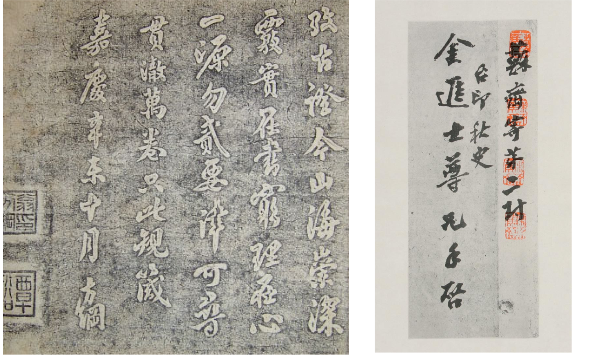
清儒翁方綱贈朝鮮書聖金正喜治學箴言
攷古證今，山海崇深。覈實在書，窮理在心。
一源勿貳，要津可尋。貫澈萬卷，只此規箴。

